Slide 1

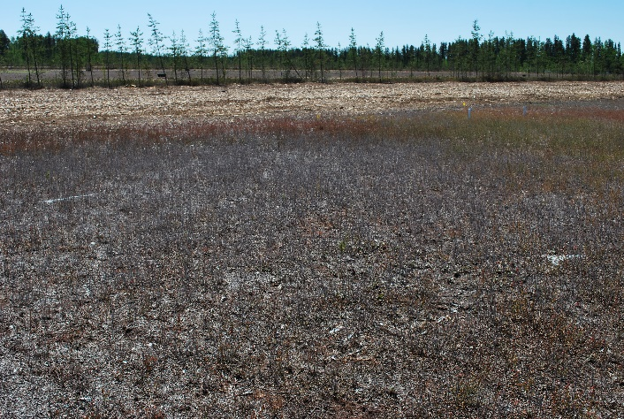
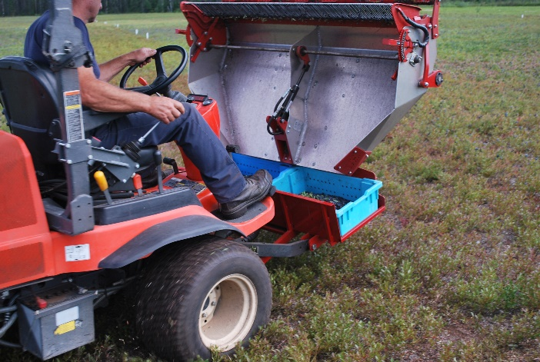
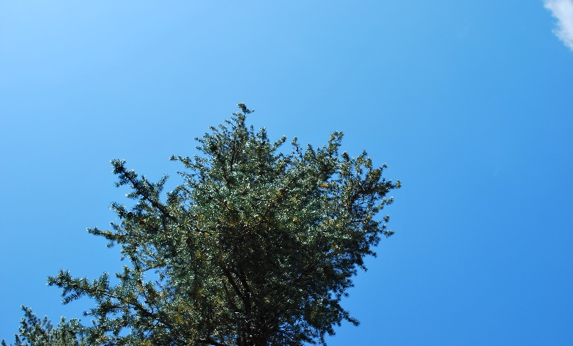
Fertilisation, zones d’aménagement et outils optiques de diagnostic rapide de l’azote foliaire dans la production du bleuet sauvage
Jean Lafond
Mars 2023, Fredericton, Nouveau-Brunswick
Ferme de recherches de Normandin, Québec

Slide 2
Effet de la fertilisation NPK sur le pH du sol, sur la disponibilité du P et du K du sol et sur la productivité de la culture de bleuet sauvage
Lafond, J. 2020. Fertilisation azotée, phosphatée et potassique dans la production du bleuet nain sauvage. Can. J. Soil Sci. 100:99-108.

Slide 3
  Azote
    Effet positif sur la productivité (Penney et McRae 2000; Percival et Privé 2002; Lafond 2010; Lafond et Ziadi 2011):
      Augmentation de 10 à 95 % selon les études;
      Se traduit également par une augmentation de la taille des plants, des concentrations en N dans les feuilles;

Slide 4
  Phosphore
    Effet positif sur la productivité selon certaines études du Maine (Smagula et Dunham 1995; Smagula et al. 2004) ou encore aucun effet selon les études des Maritimes et du Québec (Eaton et al. 1997; Sanderson et Eaton 2008; Lafond et Ziadi 2011; Lafond et Ziadi 2013):
      Selon les études, effets divergents, sur la taille, le nombre de bourgeons floraux;
      Toutefois, augmentation du P dans les sols;
      P-Mehlich 3, indicateur partiel de la bio-disponibilité et indique l’importance du P organique dans la nutrition de la plante.

Slide 5
  Potassium
    Effet positif sur quelques paramètres du rendement (Percival et Sanderson 2004) ou effet négatif sur le rendement (Penney et al. 2003):
      Augmentation de la densité, de la biomasse totale du plant, du nombre de bourgeons floraux et du nombre de fleurs;
      Diminution des rendements en fruits avec le KCl;
      Interaction avec le N: avec faible dose de N, augmentation des rendements avec le K et diminution de rendements avec plus de N et de K (Maqbool et al. 2016).

Slide 6
L’objectif a été de déterminer l’impact de la fertilisation NPK sur:
  le pH du sol et la disponibilité du P et du K;
  les rendements en fruits.
L’expérience s’est déroulée à six sites.
-cycle de production: deux ans.

Slide 7
Résultats – propriétés du sol
kg P₂O₅ ha⁻¹
cm
kg P₂O₅ ha⁻¹
cm
cm
cm

Slide 8
Résultats – Rendements en fruits
P<0.0001

Slide 9
Résultats – Rendements en fruits
P<0.07

Slide 10
Résultats – Rendements en fruits
Interaction NxP: P<0.03

Slide 11
Résultats – Rendements en fruits
P<0.37

Slide 12
Effet positif du N:
  N : Nop 60 kg ha⁻¹, augmentation des rendements de 43 %
  Interaction entre le N et le P:
    Au-dessus de 60 kg N ha⁻¹;
Pas d’effet du K:
  Sur les rendements;
  Interaction avec le N: au-dessus de 60 kg N ha⁻¹, avec 60 et 90 kg K₂O ha⁻¹, diminution des rendements.

Slide 13
Zones d’aménagement et fertilisation en N
Jean Lafond, Athyna Cambouris, Noura Ziadi et Julie Lajeunesse
Nitrogen fertilization in wild blueberry : Effects of soil conditions. En préparation

Slide 14
Problématique
Gestion uniforme des champs:
  Coûts élevés: produits inutiles, mauvaises doses, etc.
Tentative de gestion localisée:
  Réduction de 14 à 33 % d’herbicides avec des applications localisées avec capteur optique en temps réel (Eau et al. 2013).

Slide 15
Problématique
Aménagement de zones en fonction des pentes:
  Stratégie: réduire la dose d’engrais selon la pente:
    soit 100 % de la dose pour le haut de la pente, 75 % de la dose en milieu de pente et 50 % de la dose en bas de pente;
  Réduction de 40 % des engrais comparativement à la pratique conventionnelle (Salem et al. 2013):
    une seule année, un seul site, quantité de N peu élevée: 33 kg N ha⁻¹ pour la dose la plus élevée.

Slide 16
Objectifs
  Déterminer des zones d’aménagement selon la conductivité électrique apparente du sol et la topographie;
  Établir la courbe réponse de la culture à la fertilisation azotée selon les zones:
    4 doses de N: 0 à 90 kg ha⁻¹.

Slide 17
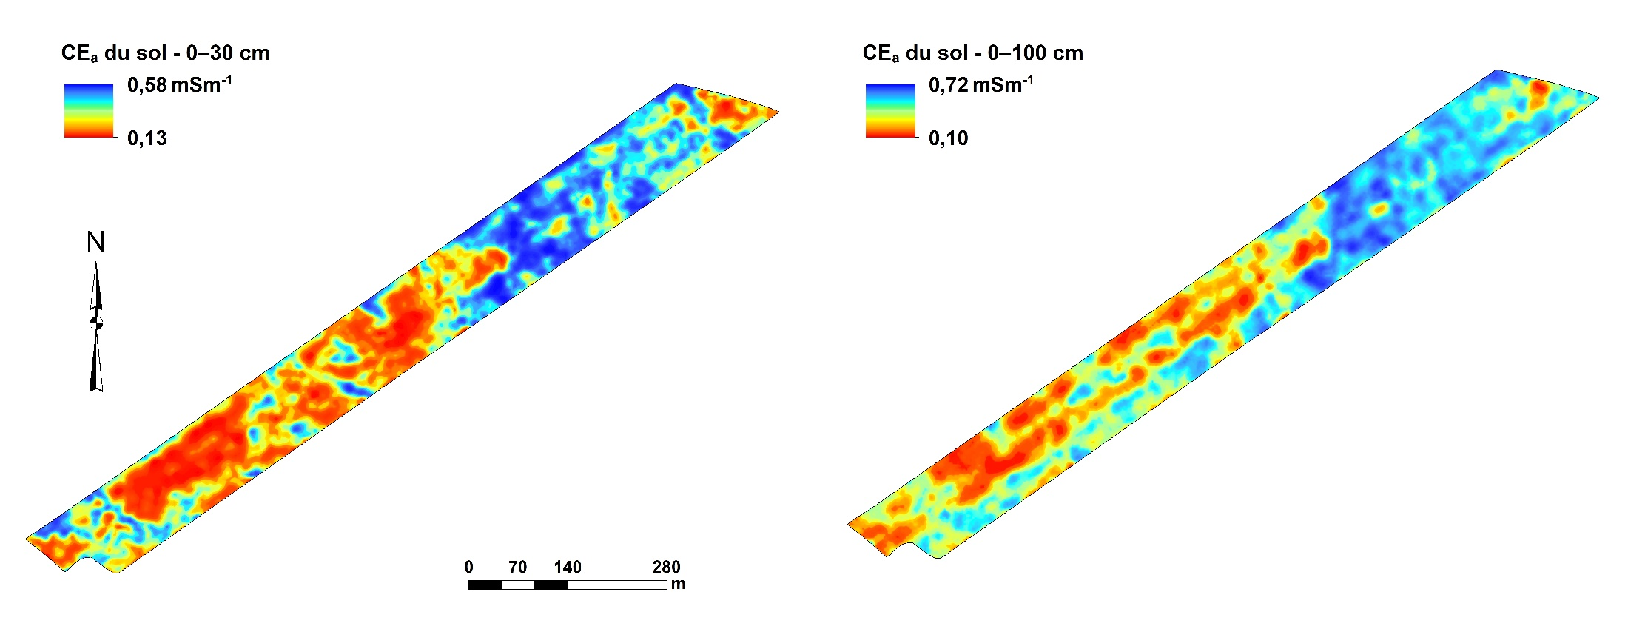
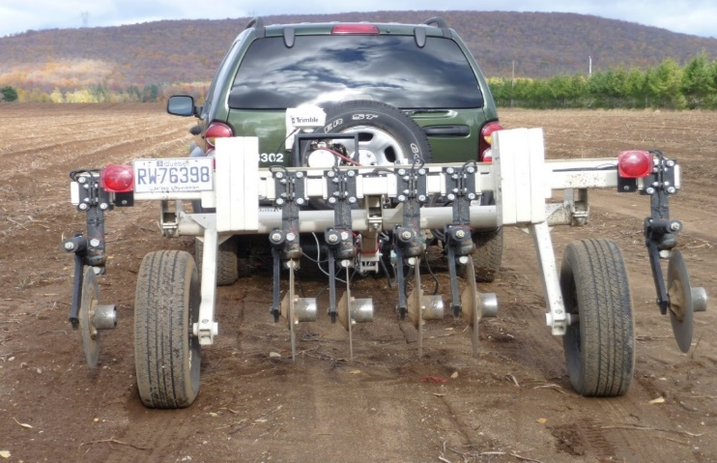
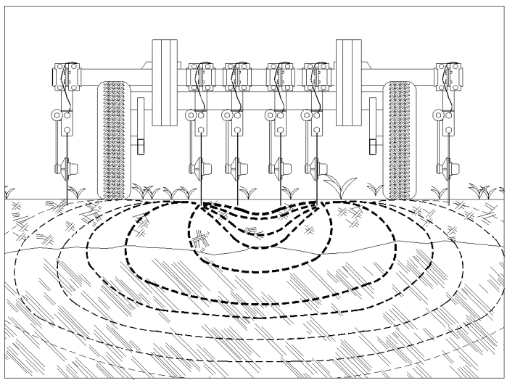
CE_{a} du sol – 0-30 cm
VERIS 3100
CE_{a} du sol – 0-100 cm
0-100 cm
0-30 cm
0-100 cm

Slide 18
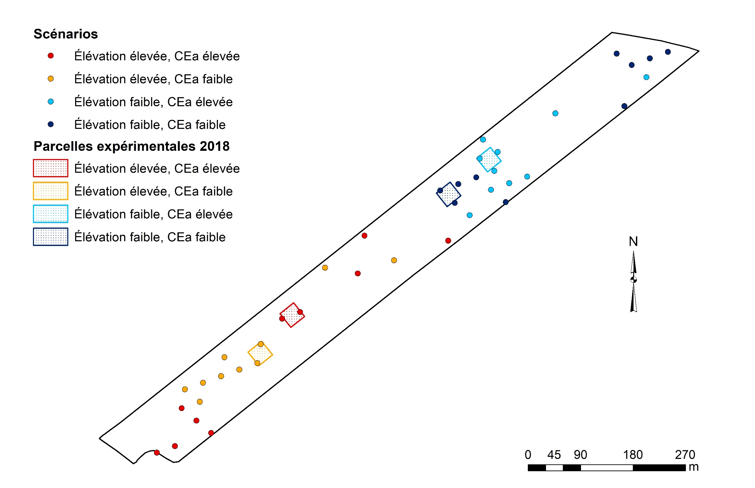
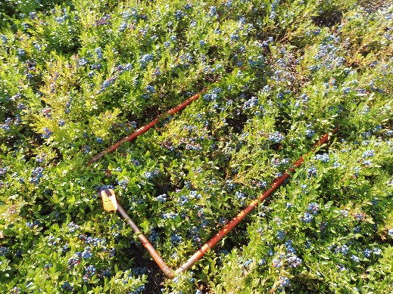
Johnston, A., Adamchuk, V., Cambouris, A.N., Lafond, J., Perron, I., Lajeunesse, J., Duchemin, M.
and Biswas, A. 2022. Proximal and Remote Sensing Data Integration to Assess Spatial Soil Heterogeneity in Wild Blueberry Fields. Soil Syst. 6, 89. https://doi.org/10.3390/soilsystems6040089

Slide 19
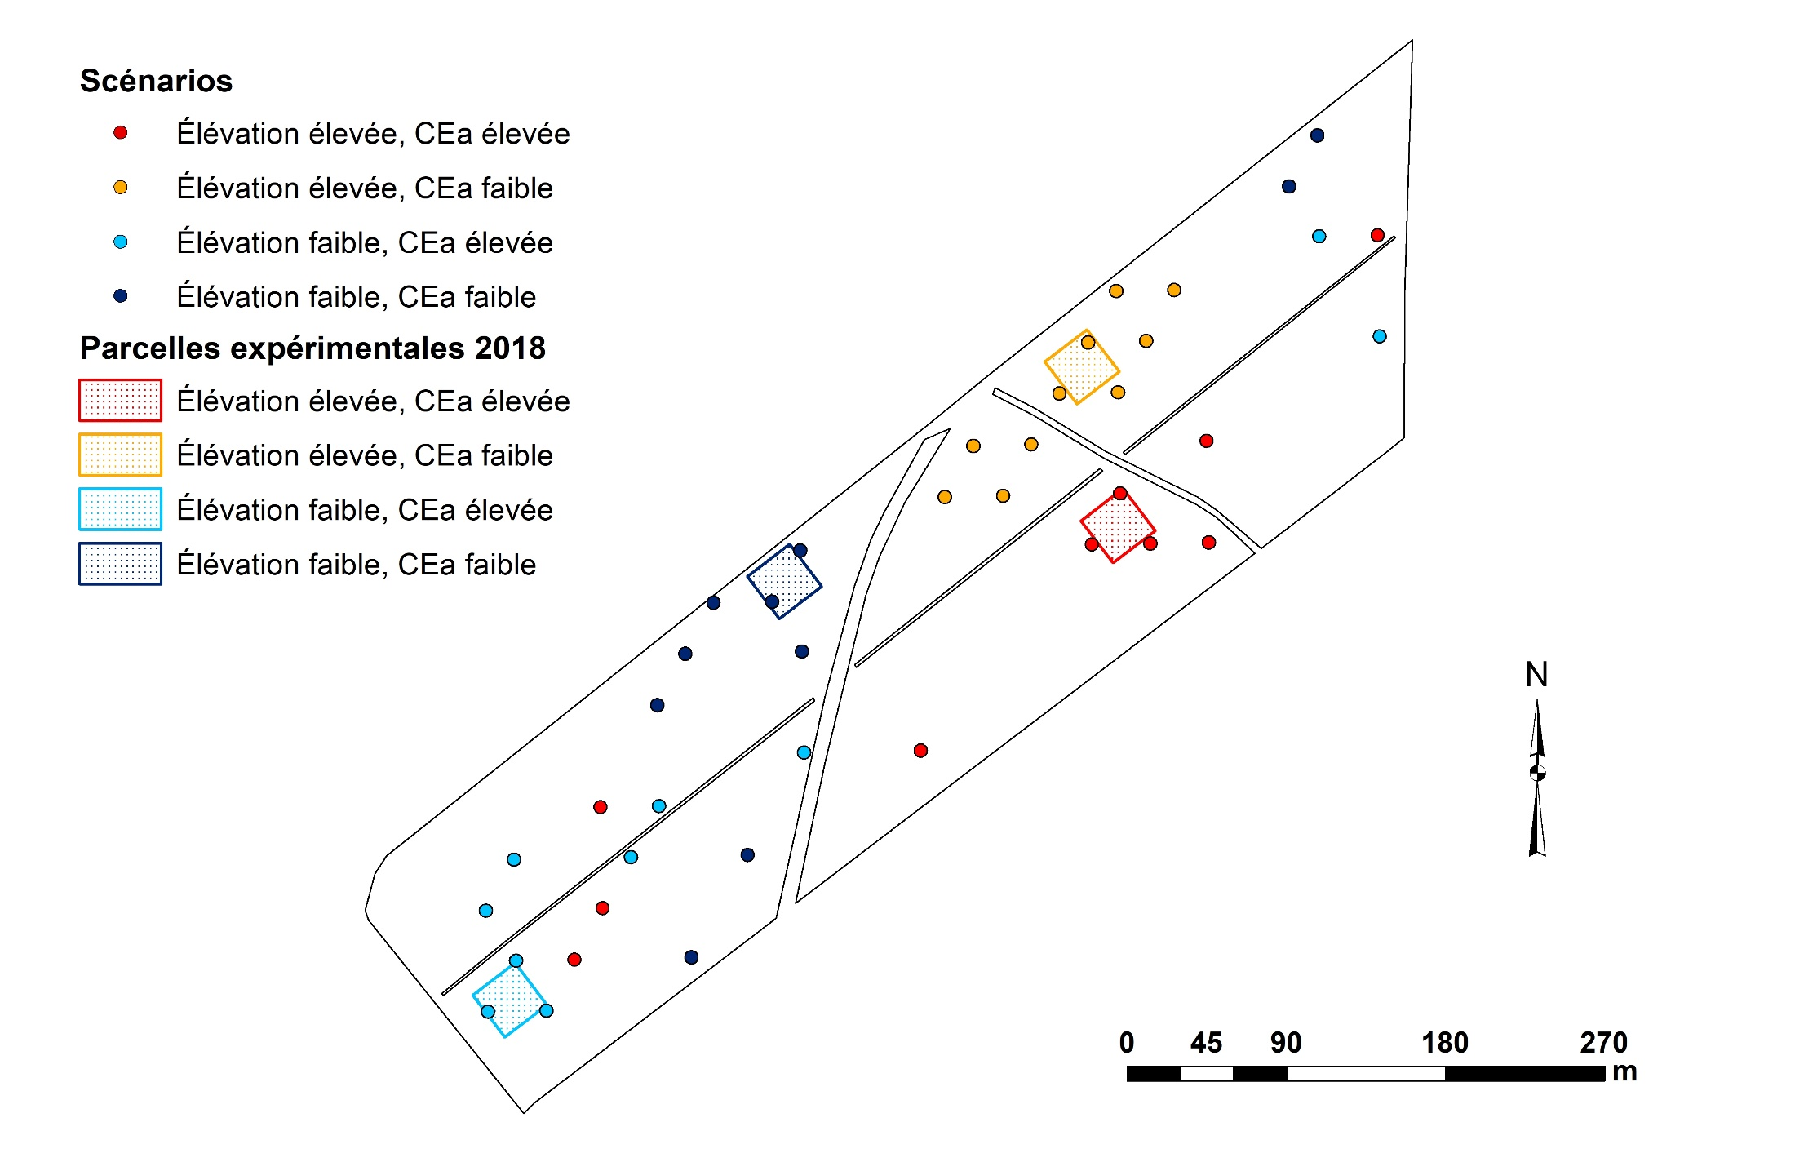

Slide 20
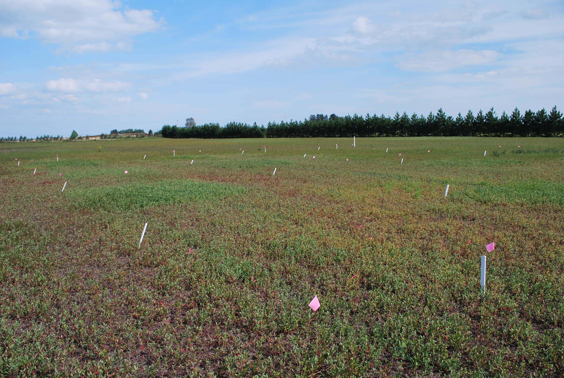

Slide 21
Analyses foliaires

Slide 22
Analyses foliaires

Slide 23
Rendements en fruits

Slide 24
En résumé
Réponse de la culture à la fertilisation azotée est liée en partie:
-à la position dans le champ (élévation) mais également de la conductivité électrique du sol:
-champ ondulé: conductivité
-champ plat: élévation
-dans les deux cas: la plus grande réponse aux engrais est avec la conductivité basse et élévation élevée:
-soit les zones les moins riches et les plus limitatives;

Slide 25
Détermination du statut nutritif du plant de bleuet par des mesures optiques
Lafond, J. 2023. Rapid diagnosis of the nitrogen status of the Wild lowbush blueberry. Int. J. Fruit Sci. 23 : 13-24.

Slide 26
Introduction
Le statut nutritif de la culture du bleuet sauvage est déterminé par les concentrations en éléments nutritifs dans les feuilles et ces valeurs sont comparées aux concentrations de référence (Lafond 2009);
Cependant, plusieurs étapes sont nécessaires pour déteminer ces concentrations à partir d’analyse chimique:
      Échantillonnage des feuilles, séchage, mouture, pesée, minéralisation, dosage et compilation des résultats.

Slide 27
D’autres méthodes ont été proposées pour évaluer l’état de santé de la culture, principalement le contenu en azote des feuilles, avec des instruments optiques:
  La détection de la chlorophylle dans les feuilles: bon indicateur du contenu en N (Zebarth et al. 2002):
    Quand la concentration en N augmente, la valeur du SPAD augmente;
    Quelques limitations liées aux variétés, aux conditions environnementales et aux dommages causés par les insectes.

Slide 28
  La détections des composés polyphénoliques, aussi liés au contenu en N des feuilles (Tremblay et al. 2007,2010):
    Ce sont des métabolites secondaires jouant plusieurs rôles dans les feuilles, tel que la protection contre les UV et une défense chimique contres pathogènes et insectes.
    Quand la concentration en N augmente, la valeur du Dualex diminue.

Slide 29
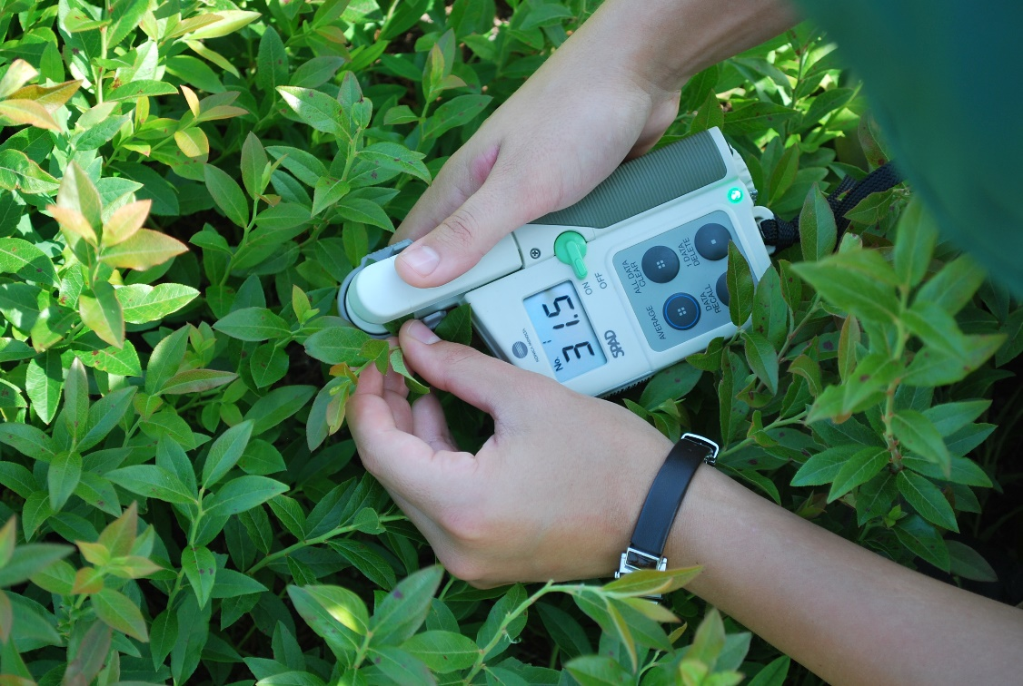
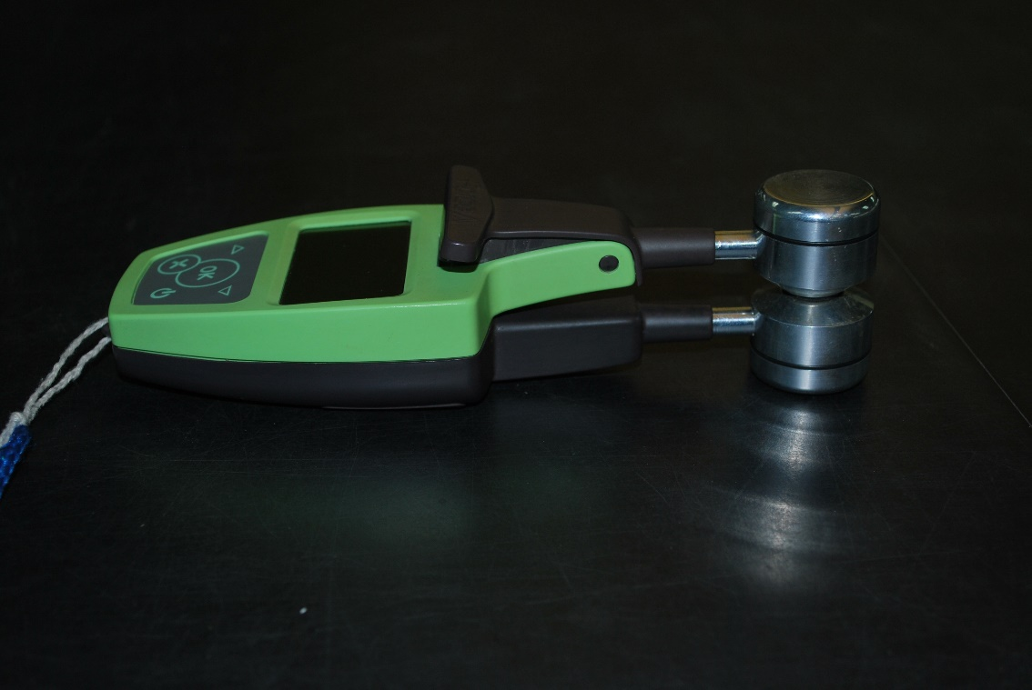

Slide 34
Sampling time | Equation | r² | Probability value
Early July | N (mg g⁻¹) = -12.70 + 0.93 SPAD | 0.27 | 0.0022
End of July | N (mg g⁻¹) = -18.38 + 0.92 SPAD | 0.75 | 0.0001
Mid-August | N (mg g⁻¹) = -6.33 + 0.56 SPAD | 0.35 | 0.0004
End of August | N (mg g⁻¹) = 0.63 + 0.39 SPAD | 0.62 | 0.0001
Early July | N (mg g⁻¹) = 79.63 – 16.77 Dualex₃ | 0.40 | 0.0001
End of July | N (mg g⁻¹) = 57.96 – 11.45 Dualex₃ | 0.24 | 0.0049
Mid-August | N (mg g⁻¹) = 50.17 – 9.59 Dualex₃ | 0.46 | 0.0001
End of August | N (mg g⁻¹) = 41.45 – 7.06 Dualex₃ | 0.41 | 0.0001
Early July | N (mg g⁻¹) = -12.93 + 3.15 x SPAD/Dualex₃ | 0.52 | 0.0001
End of July | N (mg g⁻¹) = -8.25 + 2.30 x SPAD/Dualex₃ | 0.73 | 0.0001
Mid-August | N (mg g⁻¹) = -2.40 + 1.63 x SPAD/Dualex₃ | 0.54 | 0.0001
End of August | N (mg g⁻¹) = 3.70 + 1.13 x SPAD/Dualex₃ | 0.71 | 0.0001

Slide 35
Conclusions
Pour estimer les concentrations optimales en N des feuilles:
  Lecture pour le SPAD: entre 38 et 42
  SPAD/Dualex: 10.7 et 12.50
Limites:
  Effets des sites et des années
  Nécessite des parcelles de références.

Slide 36
Conclusions
Éventuellement, des images multispectrales prises à partir de drones pourraient servir à évaluer les concentrations en N des feuilles et la teneur en chlorophylle.

Slide 37
Projets en cours
Évaluation de la durée du cycle production, du type de fauche, de l’application ou non de fongicide et de la fertilisation sur la productivité du bleuet sauvage et sur les propriétés physico-chimiques du sol
Évaluation des émissions des GES
Potentiel de minéralisation du N et P

